Slide 1


স্বাগতম

Slide 2

শিক্ষক পরিচিতি
এহতেশামূল হক
সহকারী শিক্ষক
লালারগাঁও সরকারি প্রাথমিক বিদ্যালয়
সদর,সিলেট।

Slide 3

পাঠ পরিচিতি
শ্রেণিঃ প্রথম
বিষয়ঃ বাংলা
পাঠঃ য-ষ
পাঠ্যাংশঃ হ (২৪)
সময়ঃ৩5 মিনিট

Slide 4

শিখনফল
শোনা ১.১.১ বাংলা ব্যঞ্জনবর্ণ হ মনোযোগসহ শুনবে।
বলা/পড়া ১.১.১ বাংলা ব্যঞ্জনবর্ণ হ ধ্বনি সঠিক উচ্চারণে বলতে/পড়তে পারবে।
লেখা ১.১.1 বাংলা ব্যঞ্জনবর্ণ হ সঠিক আকৃতিতে লিখতে পারবে।

Slide 5
এসো আমরা একটি ভিডিও দেখি

Slide 6

পাঠ ঘোষণা
আজকের পাঠ
হ

Slide 7
উপস্থাপনা

Slide 8

হ
হলুদ কলা
হলুদ

Slide 9

পাঠ্য বইয়ের ৩৪ পৃষ্ঠা খোল

Slide 10
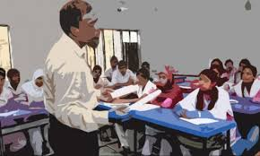
শিক্ষকের সরব পাঠ

Slide 11

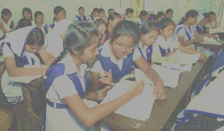
শিক্ষার্থীর সমস্বরে পাঠ

Slide 12
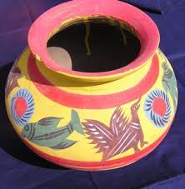
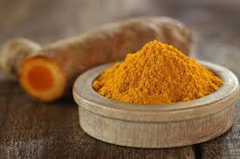
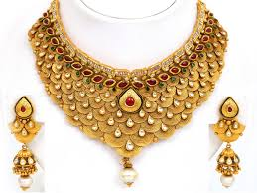

এসো হ দিয়ে আরো শব্দ শিখি।
হাড়ি
হলদে
হ
হ
হার
হারিকেন
হ
হ
হ
Notes:
সকল শিশু মনোযোগসহ ভিডিওটি দেখবে।

Slide 13
দেখি ও শুনি
(হ)
Notes:
সকল শিশু মনোযোগসহ ভিডিওটি দেখতে বলব।

Slide 14


দেখি ও শুনি (হ)
হলদে ছাতা
হলদে
হ
Notes:
সকল শিক্ষার্থী মনোযোগসহ দেখবে এবং শুনবে।

Slide 15
এসো হ লিখতে শিখি
Notes:
সকল শিশু মনোযোগসহ ভিডিওটি দেখতে বলব।

Slide 16
দলীয় কাজ
য, র, ল, শ, ষ দল গঠন করে বর্ণকার্ড দলে দিয়ে রং করতে দিব।
হ

Slide 17
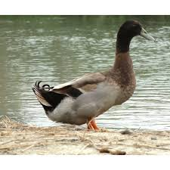
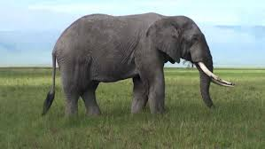
মূল্যায়ন
ছবি দেখে শব্দগুলো প্রতিটি দল খাতায় লিখবে।
…লুদ
...স
।তি

Slide 18

বাড়ির কাজ
তোমার বাংলা বই থেকে হ আছে এমন ২টি করে ১০ টি শব্দ খুজে বের করে নিজ নিজ খাতায় লিখে আনবে।

Slide 19

সবাইকে ধন্যবাদ

